Slide 1
ОБЕСПЕЧЕНИЕ ПСИХОЛОГИЧЕСКОЙ БЕЗОПАСНОСТИ В ОБРАЗОВАТЕЛЬНЫХ ОРГАНИЗАЦИЯХ
Крайнева И.В.,
педагог-психолог,
заведующий отделом сопровождения детей и подростков школьного возраста ГОБУ НОЦППМС;
Шурыкина С.А.,
педагог-психолог,
заведующий отделом комплексного обследования
и методического сопровождения
ГОБУ НОЦППМС

Slide 2
Психологическая безопасность образовательной среды
Психологическая безопасность образовательной среды — это процесс обеспечения сохранения и развития психических функций, личностного роста и социализации включенных в неё участников, максимальной реализации их способностей во взаимодействии и неразрывной связи с образовательной средой.

Slide 3
Критерии психологической безопасности образовательной среды
защищённость от психологического насилия во взаимодействии для всех участников образовательной среды, убежденность в том, что пребывание в такой образовательной среде безопасно;
отношение к образовательной среде как важной, значимой, желание принадлежать к её участникам, ориентироваться в своей деятельности и поведении на коллективные цели, мнения и ценности;

Slide 4
Критерии психологической безопасности образовательной среды
уровень удовлетворенности основными характеристиками процесса взаимодействия участников образовательных отношений, удовлетворенность основных потребностей в личностно-доверительном общении;
эффективность деятельности службы сопровождения в системе образования

Slide 5
Создание доброжелательного климата в школе
Доброжелательный климат в школе формируется как на уровне социальной, так и физической среды.
Социальная среда включает общепринятые нормы и правила, выработанные в ученическом, родительском и педагогическом коллективах.
Физическая среда предполагает организацию материально-технического пространства и сложившийся режим работы.

Slide 6
Создание доброжелательного климата в школе
укрепление психического здоровья учителей и других работников ОО;
укрепление самоуважения и положительной самооценки обучающихся;
поощрение выражения эмоций и чувств;
предотвращение запугивания и физического насилия в ОО;
информирование о возможностях оказания помощи;
создание доброжелательного коллектива, все члены которого чувствовали бы поддержку со стороны друг друга;
акцент на позитивном опыте, который учащиеся могут получить в межличностном и учебном взаимодействии в школе;

Slide 7
Создание доброжелательного климата в школе
диагностика ученических и педагогического коллективов с целью уточнения особенностей социально-психологического климата;
тренинги сплочения и коммуникативной компетентности в детских и педагогических коллективах;
групповые занятия по профилактике эмоционального выгорания для педагогов;
мероприятия для оптимизации психологического климата (акции, психологические игры, конкурсы и пр.).

Slide 8
Создание доброжелательного климата в школе
тренинг по вопросам разрешения конфликтов (дети должны научиться общаться с ровесниками и взрослыми и разрешать межличностные конфликты мирными средствами);
обучение эффективным способам общения: как правильно выражать чувства, эмоции, справляться с негативными эмоциями, развивать навыки самоконтроля и саморегуляции.

Slide 9
Институт воспитания РАО
Методика выявления обучающихся с отклоняющимся поведением в образовательной организации с маркерами отклоняющегося поведения
Памятка по выявлению деструктивного и противоправного поведения у несовершеннолетних (А.В. Ковалева)
Алгоритм работы образовательной организации по мониторингу аккаунтов обучающихся в социальных сетях

Slide 10
Виды отклоняющегося поведения
аддиктивное;
суицидальное;
агрессивное;
медиазависимое;
виктимное.

Slide 11
Признаки отклоняющегося поведения
Поведенческие
Вербальные
Внешние признаки
Соматические и физиологические
* Интегративные индикаторы риска («общие»)

Slide 12
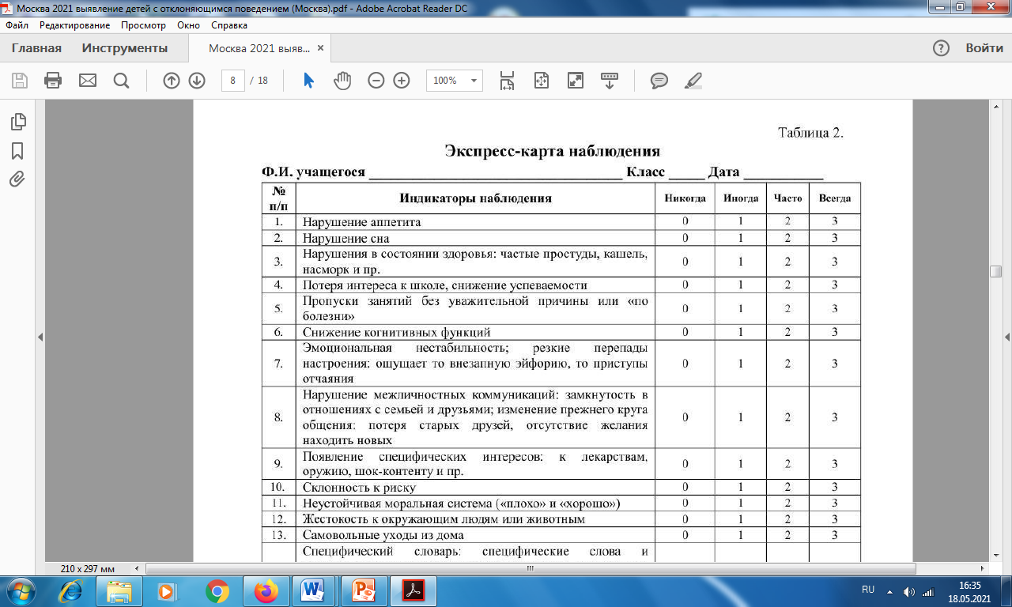
Экспресс-карта наблюдения для классных руководителей

Slide 13
Экспресс-карта наблюдения для классных руководителей
После определения степени выраженности каждого индикатора подсчитывается общая сумма баллов.
группа - от 0 до 18 баллов - низкая степень риска отклоняющегося поведения обучающегося.
группа - от 19 до 36 баллов - умеренная степень риска отклоняющегося поведения обучающегося.
группа - от 37 до 54 баллов - значительная степень риска отклоняющегося поведения обучающегося.
группа - от 55 до 74 баллов - высокая степень риска отклоняющегося поведения обучающегося.
Дети 3 и 4 группы нуждаются в дополнительной социально-психологической диагностике и в психолого-педагогическом сопровождении.

Slide 14
Экспресс-карта наблюдения для классных руководителей
Позволяет:
определить риски неблагополучия обучающегося;
выявить обучающихся, которые требуют дополнительного внимания со стороны субъектов профилактики.
* Заполняется один раз в полугодие

Slide 15
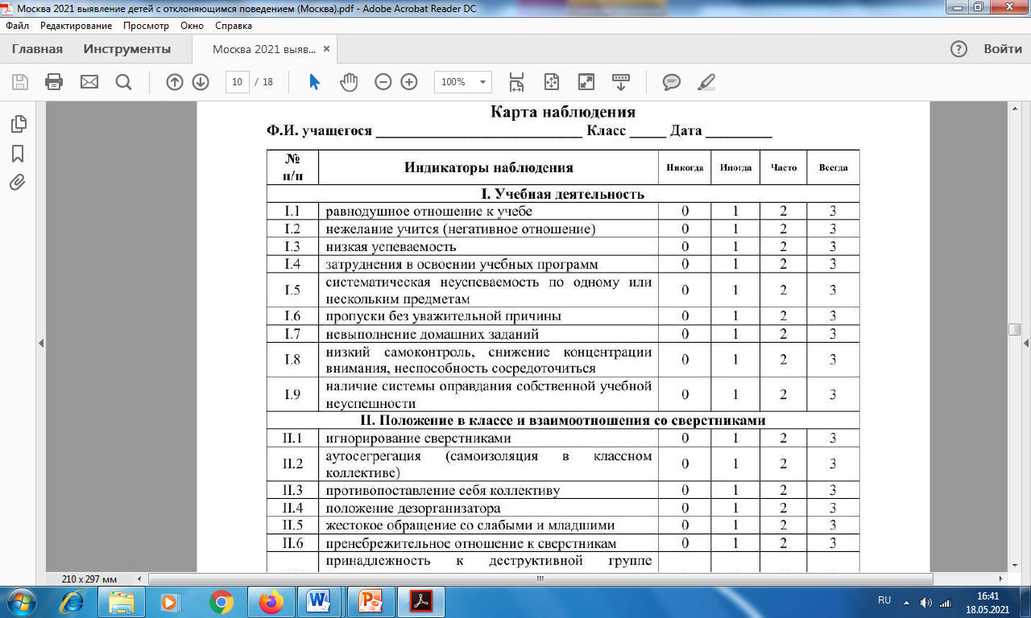
Экспресс-карта наблюдения для педагогов-психологов и социальных педагогов

Slide 16
Экспресс-карта наблюдения для педагогов-психологов и социальных педагогов
После определения степени выраженности каждого индикатора подсчитывается общая сумма баллов.
1 группа - от 0 до 50 баллов - низкая степень неблагополучия обучающегося (характерно отсутствие или незначительные затруднения в сфере учебной деятельности, взаимоотношениях со сверстниками и взрослыми, организованности досуга, а также нарушение норм поведения, вербальных реакций);
2 группа - от 51 до 97 баллов - умеренная степень неблагополучия обучающегося (характерны отдельные затруднения в сфере учебной деятельности, не позволяющие отнести их к категории отстающих; во взаимоотношениях со сверстниками и взрослыми, незанятость полезной деятельностью в свободное время, эпизодические нарушения поведения, семейное неблагополучие);
3 группа - от 98 до 140 баллов - значительная степень неблагополучия обучающегося (характерны значительные трудности в сфере учебной деятельности, занимаемый статус в классе и во взаимоотношениях со сверстниками и взрослыми, бесконтрольное проведение свободного времени, девиации поведения, со склонностью к деструктивности, семейное неблагополучие);
4 группа — от 141 до 202 баллов - высокая степень неблагополучия обучающегося (характерны трудности в сфере учебной деятельности, позволяющие констатировать систематическое отставание в освоении образовательной программы, нестабильное положение в классе и взаимоотношениях со сверстниками и взрослыми, неорганизованность свободного времени, проявления асоциальности в поведении, указывающие на склонность к деструктивному поведению, значительные проблемы в семье).

Slide 17
Экспресс-карта наблюдения для педагогов-психологов и социальных педагогов
Позволяет :
организовать раннее выявление обучающихся с признаками отклоняющегося поведения;
определить сферы и степень неблагополучия ребенка;
разработать план индивидуально-профилактической работы.

Slide 18
Направления работы специалистов на этапе выявления обучающихся с отклоняющимся поведением
Социальный педагог
Педагог-психолог
психологическая диагностика обучающегося: тип акцентуации характера, уровень тревожности и агрессивности, адекватность самооценки и уровня притязаний, ценностные ориентации, характер мотивации подростка, статус в группе сверстников и др.;
проведение психологической диагностики семьи обучающегося;
индивидуальные и групповые мероприятия в соответствии с профилем обучающегося: консультирование, коррекция, профилактика;
консультирование родителей обучающегося группы риска;
взаимодействие с психологическими службами в соответствии с профилем обучающегося.
проведение социального обследования семьи обучающегося: статуса, материального положения, воспитательного потенциала, условий проживания и пр.;
изучение ближайшего окружения обучающегося;
взаимодействие с социальными службами в соответствии с профилем обучающегося.

Slide 19
Алгоритм сопровождения обучающихся группы риска отклоняющегося поведения
пропедевтическое выявление обучающихся группы риска - классный руководитель;
составление профиля обучающегося группы риска – педагог-психолог, социальный педагог;
обсуждение социально-психологического профиля обучающегося группы риска, разработка плана ИПР для обучающегося группы риска - ППк, педагогический совет, совет профилактики;
реализация плана ИПР для обучающегося группы риска – специалисты ППк, а также специалисты ППМС-центров, КДН и ЗП и др.

Slide 20
Нормативные и правовые документы
1.«Методические рекомендации для руководителей общеобразовательных организаций по обеспечению психологической безопасности образовательной среды (Министерство образования и науки Российской Федерации Департамент государственной политики в сфере защиты прав детей)
http://www.nocpmssnov.ru/?p=121
2. Приказ Департамента образования и молодёжной политики Новгородской области от 12.04.2016 г. №337 «Об организации работы по профилактике суицидального поведения обучающихся»

Slide 21
Нормативные и правовые документы
3. «Алгоритм действий для педагогов по раннему выявлению и реагированию на деструктивное поведение несовершеннолетних, проявляющееся под воздействием информации негативного характера, распространяемой в сети Интернет»,
Москва, 2020 г.
АНО «Центр изучения и сетевого мониторинга молодежной среды»
ФГБУ «Центр защиты прав и интересов детей»
4. Сайт министерства образования Новгородской области
http://edu53.ru/education/vospitanie/extremism/

